Slide 1
BINECUVÂNTĂRILE CELUI NEPRIHĂNIT
Studiul 5 pentru 31 ianuarie 2015

Slide 2
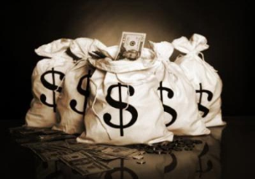
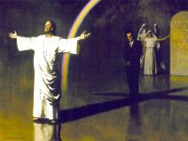
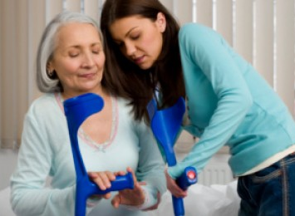
INTEGRITATEA CELUI NEPRIHĂNIT (Proverbe 10:1-7)
«Comorile câştigate pe nedrept nu folosesc, dar neprihănirea izbăveşte de la moarte.» (Proverbe 10:2)
Această secțiune nouă din Proverbe ne invită să medităm la contrastul dintre viața unui înțelept și cea a unui nebun. De exemplu, asupra versetului 2:
De ce nu avem câștig din comorile obținute pe nedrept?
Aceste comori nu ne folosesc deoarece singurul beneficiu demn de obținut este viața veșnică, iar aceasta nu se poate cumpăra cu nicio cantitate de aur, oricât de mare (Matei 16: 26).
Ce fel de neprihănire ne poate izbăvi de la moarte?
Bunătatea morală, nu se preocupă doar cu evitarea păcatului, ci și cu tratarea în mod egal a celor din jur prin acțiuni de bunătate și ajutor în nevoie (Mat. 25: 40-46).
În ambele cazuri, sunt evaluate gândurile, cuvintele și faptele. Astfel, integritatea celui neprihănit se vede în toate fațetele vieții sale.

Slide 3
«Cei care merg pe calea îngustă, vorbesc despre fericirea pe care o vor avea la sfârșitul călătoriei... Nu se îmbracă asemenea celor de pe calea cea largă, nici nu vorbesc ca și ei, nici nu se poartă ca ei. Au primit un model, un Om al durerii, obișnuit cu suferința, care a deschis acel drum pentru ei și a pășit pe el. Urmașii Lui văd urmele Sale și se consolează și se bucură. El L-a străbătut în siguranță, așa că, și ei se pot simți în siguranță dacă merg pe urmele Sale.
Pe calea cea largă, toți sunt ocupați cu ei înșiși, cu hainele și plăcerile lor. Împărtășesc din belșug plăcere și festivități și nu se gândesc la finalul drumului, la ruina care-i așteaptă la sfârșit de tot. Cu fiecare zi se apropie mai mult de distrugerea lor și, cu toate acestea, se grăbesc nebunește mai tare și mai tare…
Cei care doresc să facă orice sacrificiu pentru viața veșnică, o vor câștiga. Și se merită să suferim pentru ea, merită să ne răstignim eul și să ne sacrificăm idolii pentru ea.»
E.G.W. (A fin de conocerle, n.t. Ca să-L cunosc pe El, 24 octombrie)

Slide 4
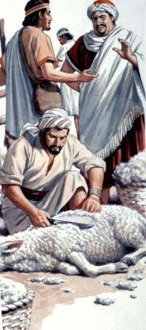
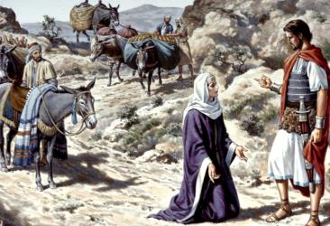
GURA CELUI NEPRIHĂNIT (Proverbe 10:11-14)
Care este contrastul dintre vorbirea unui neprihănit și cea a unui om fără minte?
CEL NEPRIHĂNIT
Gura lui este un izvor de viață (v. 11)
Pe buzele lui se află înțelepciunea (v. 13)
CEL FĂRĂ MINTE
Gura lui ascunde silnicie (v. 11)
Stârnește certuri (v. 12)
Nuiaua este pentru spatele lui (v. 14)
Acoperă greșelile cu dragoste (v. 12)
NABAL
Cuvintele de înțelepciune, sprijin și îndrumare curg din gura celui înțelept. Primite și ascultate de alții, sunt ca un râu de apă proaspătă; aduc viață nouă și binecuvântare. Cei drepți transmit ceea ce primesc de la Dumnezeu, pentru că Dumnezeu este sursa de apă vie (Ps. 36: 9; Ier. 2: 13; Ioan 4: 14; 7: 38).
ABIGAIL

Slide 5
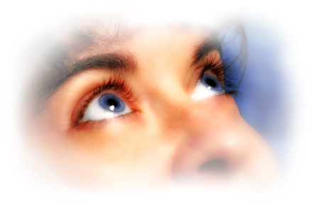
SPERANȚA CELOR NEPRIHĂNIȚI (Proverbe 11)
(v. 3) «Neprihănirea oamenilor cinstiţi îi cârmuieşte fără teamă»
(v. 4) «neprihănirea izbăveşte de la moarte.»
(v. 5) «Nevinovăţia omului fără prihană îi netezeşte calea»
(v. 6) «Nevinovăţia oamenilor fără prihană îi scapă»
(v. 8) «Cel neprihănit este scăpat din strâmtorare»
(v. 9) «cei neprihăniţi sunt scăpaţi prin ştiinţă»
(v. 10) «Când le merge bine celor neprihăniţi, toată cetatea se bucură»
(v. 17) «Omul milostiv îşi face bine sufletului său»
(v. 18) «Cel ce seamănă neprihănirea are o adevărată plată.»
(v. 19) «Adevărata neprihănire duce la viaţă»
(v. 20) «Dar cei ce umblă fără prihană Îi sunt plăcuţi [Domnului]»
(v. 21) «Sămânţa celor neprihăniţi va fi scăpată.»
(v. 25) «Sufletul binefăcător va fi săturat»
(v. 28) «Cei neprihăniţi vor înverzi ca frunzişul.»
(v. 30) «Rodul celui neprihănit este un pom de viaţă»
(v. 31) «Cel neprihănit este răsplătit pe pământ»
Care este speranța celor neprihăniți?
Ce binecuvântări actuale și viitoare primesc?
Speranța celui neprihănit îl încurajează să trăiască corect, în umilință, onestitate și compasiune.

Slide 6
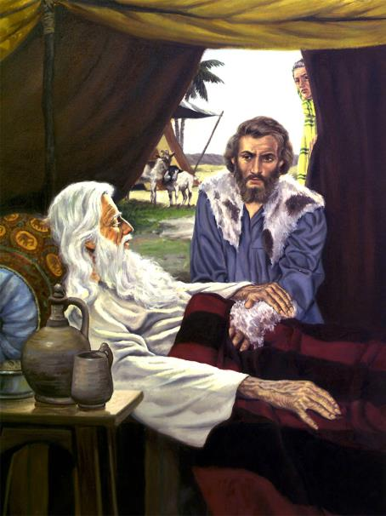
ADEVĂRUL CELUI NEPRIHĂNIT (Proverbe 12)
«Buzele mincinoase sunt urâte Domnului, dar cei ce lucrează cu adevăr Îi sunt plăcuţi.» (Proverbe 12:22)
Minciuna în cuvinte sau acțiuni distruge pe cel care înșeală și face rău celui care este înșelat. Acest lucru este urât lui Dumnezeu.
Iar atunci când minciuna este descoperită, este urâtă și oamenilor. Fiabilitatea minciunosului este distrusă. Din acel moment, acțiunile și vorbele lui vor fi totdeauna puse la îndoială.
Pe de altă parte, persoana care nu urmează adevărul, tinde să creadă că și ceilalți acționează înșelător, nesincer. Trăiește totdeauna în gardă. Nu există pace pentru ea.

Slide 7
«Tot ce fac creștinii trebuie să fie transparent ca lumina soarelui. Adevărul este de la Dumnezeu; înșelăciunea, în oricare din miliardele ei de forme, este de la Satana… Totuși, nu este un lucru ușor să spui exact adevărul. Nu putem să spunem adevărul, dacă nu cunoaștem adevărul. Și cât de adesea se întâmplă că păreri preconcepute, scăpări din minte, o cunoaștere incompletă, greșeli de judecată, ne împiedică să avem o dreaptă înțelegere a lucrurilor cu care avem de-a face. Noi nu putem să rostim adevărul, dacă mințile noastre nu sunt călăuzite continuu de Acela care este Adevărul.»
E.G.W. (Cugetări de pe muntele fericirilor, pag. 68)

Slide 8
RĂSPLATA CELUI NEPRIHĂNIT
(Proverbe 13)
CEL NEPRIHĂNIT
«are parte de bine» (v. 2)
«lumina [lui]… arde voioasă» (v. 9)
CEL PĂCĂTOS
«are parte de silnicie» (v. 2)
«candela celui rău se stinge» (v. 9)
«este răsplătit» (v. 13)
«va pieri» (v. 13)
«este pus în cinste» (v. 18)
«va fi răsplătit cu fericire» (v. 21)
«are parte de sărăcie și rușine» (v. 18)
«mănâncă până se satură» (v. 25)
«pântecele lui duce lipsă» (v. 25)
«este urmărit de nenorocire» (v. 21)
Care este diferența dintre răsplata celui neprihănit și cea a celui păcătos?

Slide 9
«Limbajul omenesc nu este în stare să descrie răsplata celor neprihăniți. Va fi cunoscută numai de aceia care o vor vedea. Nici o minte mărginită nu poate cuprinde slava Paradisului lui Dumnezeu. »
E.G.W. (Tragedia veacurilor, pag. 674)

